Slide 1

Интелигентна система за измерване на време и класиране при масови спортни състезания

Slide 2
Виктор Василев (12 клас) – Главен разработчик и екипен лидер
AI и видео обработка :
Иван Чобанов (12 клас)
Костадин Пидов (12 клас)
Атанас Симидчиев (8 клас)
Backend интеграция и обмен на данни :
Таня Пишарова (12 клас)
Теодора Антиова - (10 клас)
Кристиан Полимеров (10 клас)
Frontend визуализация :
Фериз Ходжа (12 клас)
Емили Бергова (9 клас)
Мария Цветанова (9 клас)
инж. Георги Бориков – Ръководител на проекта

Slide 3

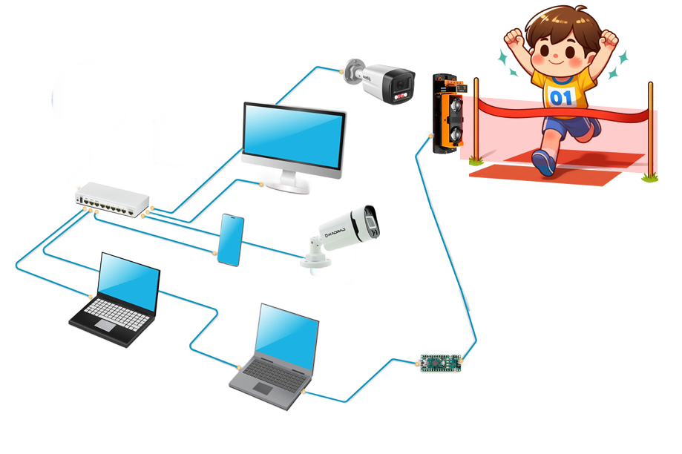
Архитектурa на системата

Slide 4
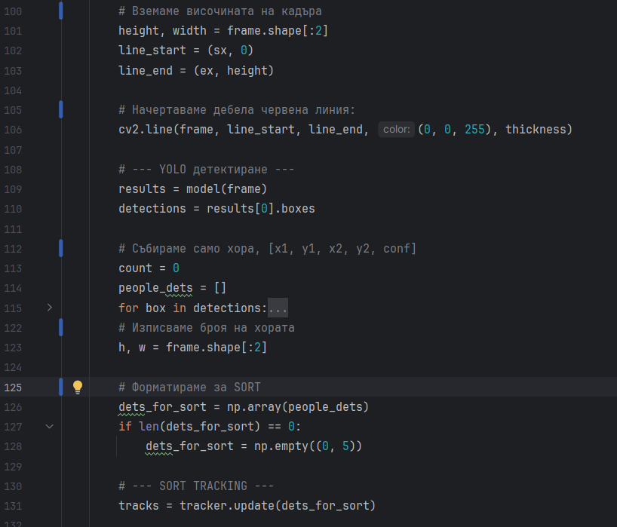
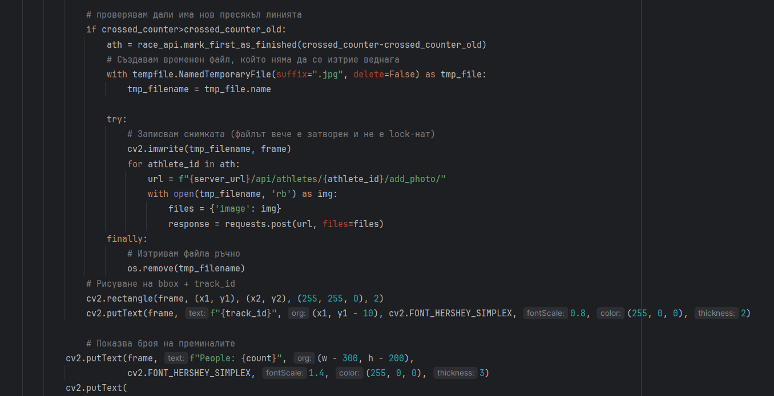
AI и видео обработка

Slide 5
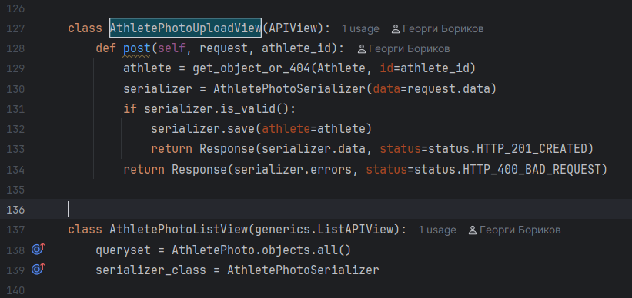
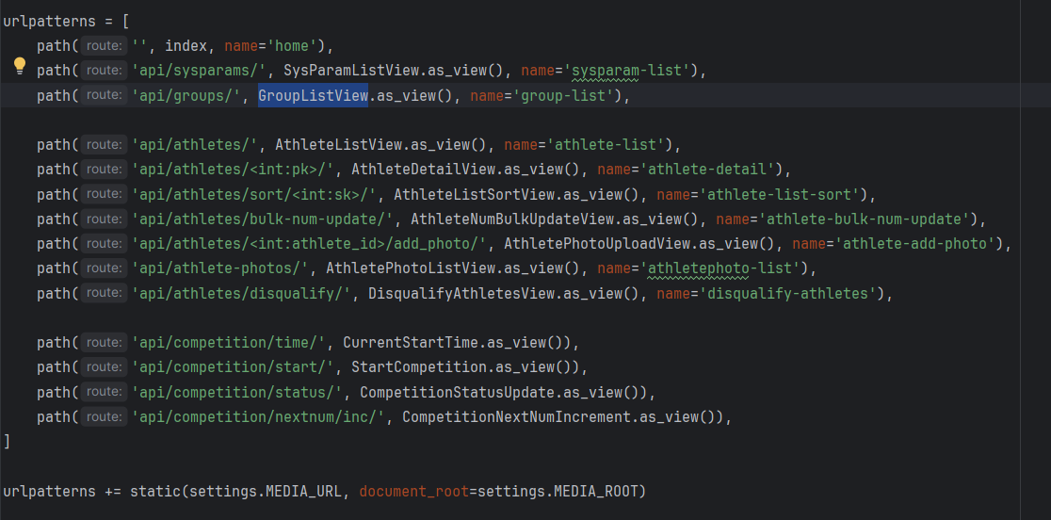
Backend интеграция и обмен на данни

Slide 6
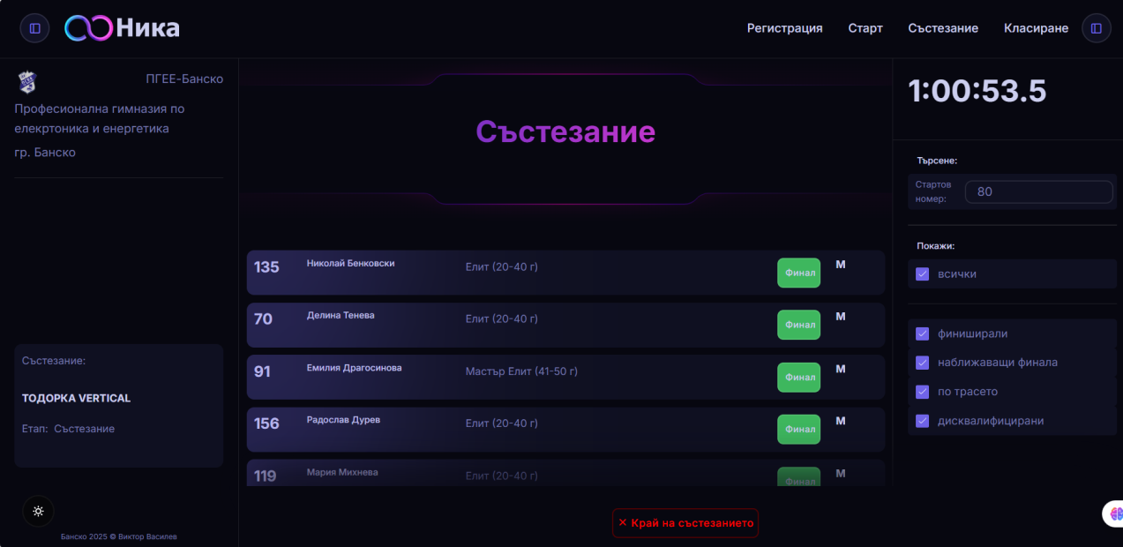
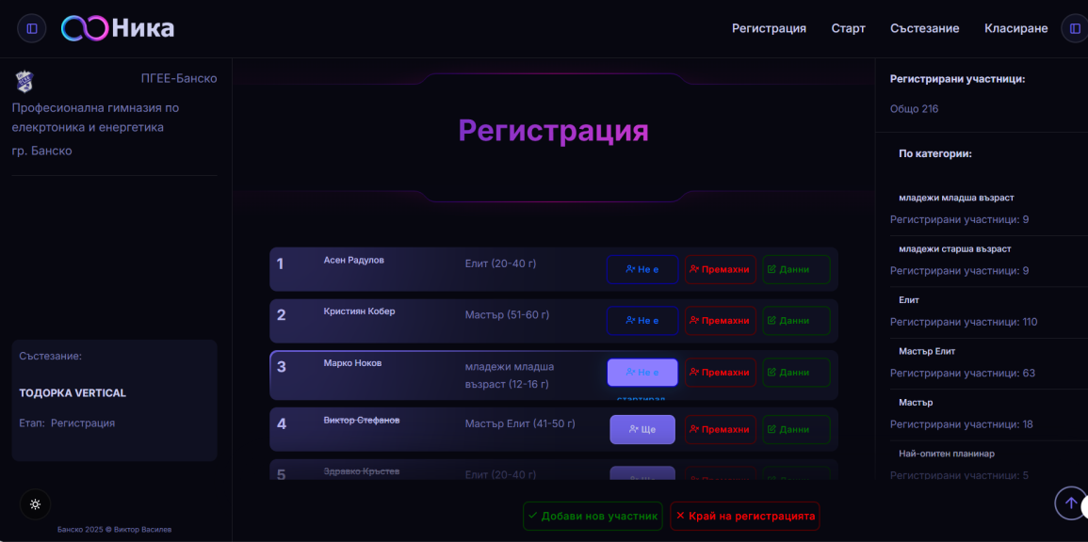
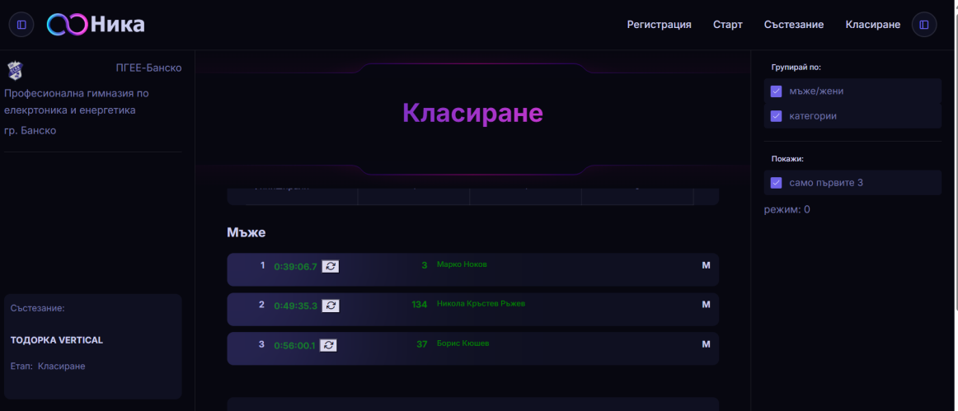
Frontend визуализация

Slide 7
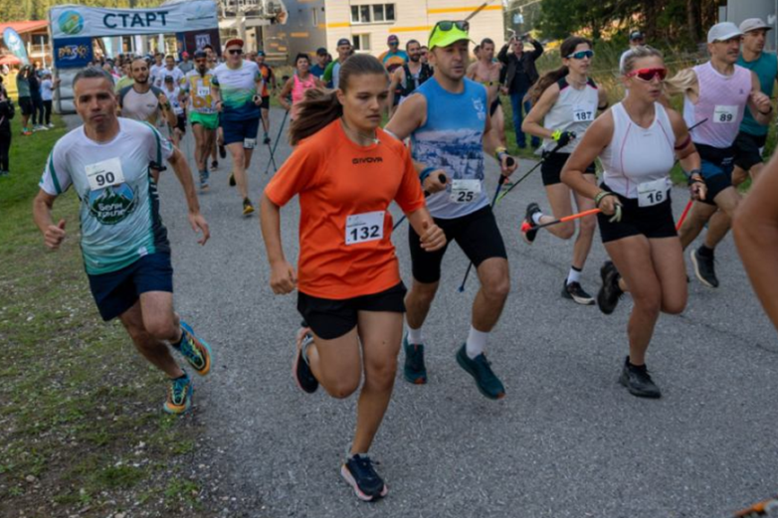
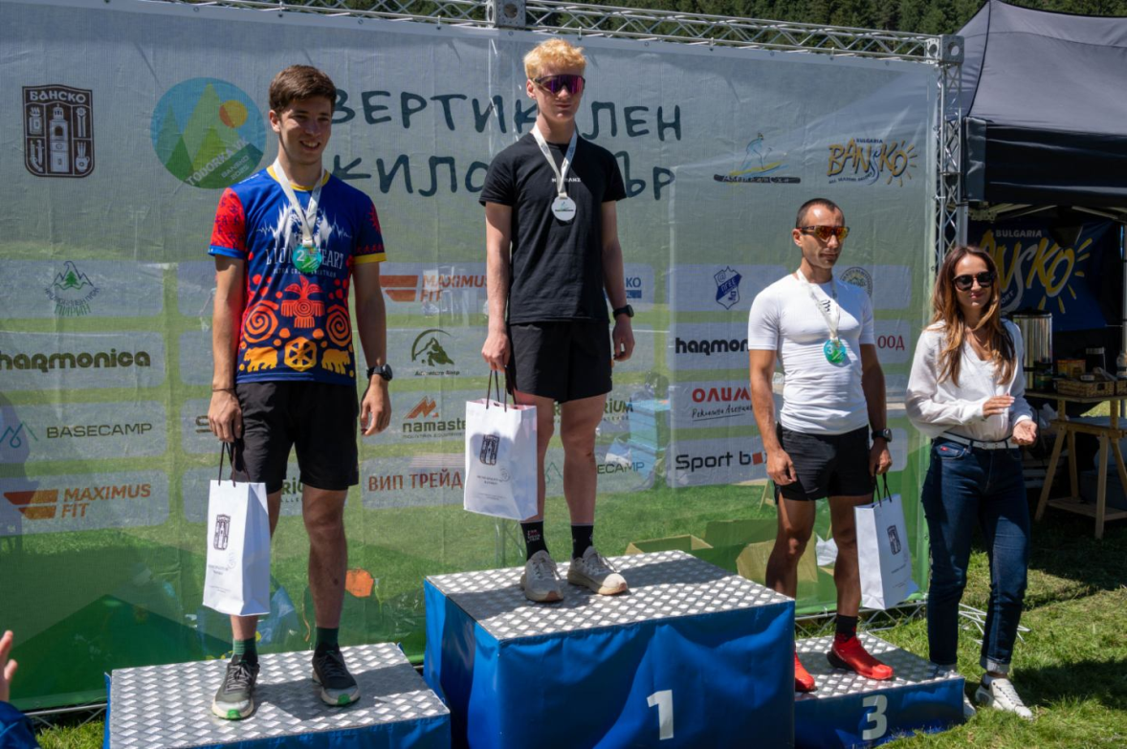
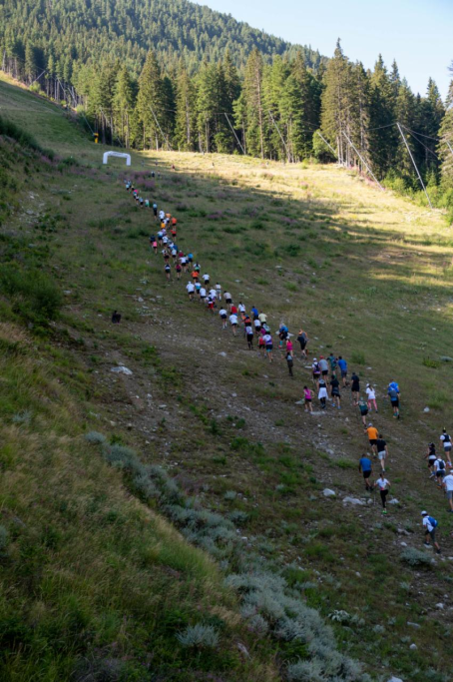
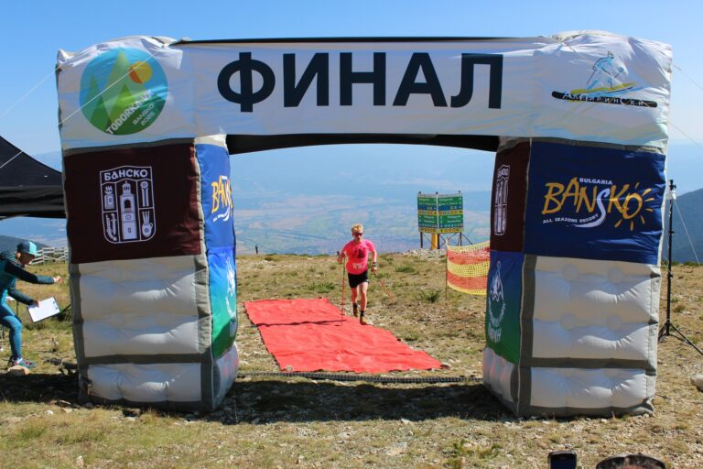
Реално приложение

Slide 8
Интелигентна система за измерване на време и класиране при масови спортни състезания
Благодарим за вниманието!

